Slide 1
Les bases de l’addictologie
Geoffrey Dufayet
Psychologue clinicien
Service Universitaire de Psychiatrie Addictologie
CHU Bichat-Claude Bernard
Doctorant laboratoire PCPP
Université Paris-Cité
Licence Sciences pour la santé – 2022
Université lyon 1 claude bernard

Slide 2
Un peu d’histoire
De l’alcoolisme à l’alcoologie (Pierre Fouquet, 1963)
  Conséquences somatiques ➔ Etat psychopathologique spécifique
  Concept « d’apsychognosie » : organisation psychique spécifique d’installation lente et sans plainte particulière
  « perte de la liberté de s’abstenir de boire »
Approche des toxicomanies (Claude Olievenstein, 1971)
  Antipsychiatrie et approche humaniste
  « Dépathologisation » de la toxicomanie : importance de l’expérience positive
Passage de la criminalisation à la prise en charge

Slide 3
La naissance de l’addictologie
Une discipline récente
D’une approche centrée sur les produits à une approche centrée sur la personne
Un champ interdisciplinaire
Résolument intégratif :
  Médecins (Psychiatres, gastro-entérologues…)
  Psychologues
  Travailleurs sociaux
  Paramédicaux (IDE, AS)
Addictologie
Clinique
Biologique
Socioculturel
Thérapeutique

Slide 4
Constitution d’un nouveau paysage institutionnel
Proposition d’un savoir techno-scientifique englobant des savoirs multiples et contradictoires
Plan pour la Prise en Charge et la prévention des addictions 2007-11
  Installation de la commission nationale Addictions
  Améliorer la PEC des addictions (champ hospitalier et médico-social)
  Remanier des structures de soins (2008)
    CSST +CCAA ➔CSAPA
  Développer la prévention
  Renforcer la formation des professionnels
  Valoriser la recherche

Slide 5
Quelques critiques
Aplanissement théorique et clinique
Brouillages des repères
Elargissement du concept au risque de la perte de sens
  Peut-on être addict à tout ?
Généralisation
Dissolution des drogues dans le concept d’addiction

Slide 6
Définition (1)
    « Champ d’investigation théorique et pratique centré sur les comportements auto-aliénants des être humains (…), l’addictologie est à la croisée de toutes les disciplines qui s’intéressent à l’homme et à ses conduites (psychologie, neurobiologie, clinique…) mais aussi aux substances qu’il consomme pour s’automodifier (pharmacologie, histoire des drogues) et aux contextes qui interagissent sur ces conduites (sociologie, géopolitique, économie, anthropologie culturelle…) »
    Alain Morel (2004)

Slide 7
Importance du terme Addiction
Du latin addicere « esclave pour dettes »
« Contrainte par corps exercée par l’autorité judiciaire sur le corps d’un individu débiteur pour l’astreindre à s’acquitter de sa dette » (Saïet, 2015)
« Le sujet addicté est l’esclave d’une seule solution pour échapper à la douleur mentale » (Mc Dougall, 2004)

Slide 8
Définition de l’addiction (Goodman, 1990)
L’addiction se caractérise par :
L’échec répété de contrôler un comportement
La poursuite de ce comportement malgré ses conséquences négatives
Un comportement susceptible de donner du plaisir et de soulager des affects douloureux
  Notion de double-renforcement positif et négatif

Slide 9
Les différents produits et comportements addictifs
Produits
comportements
Alcool
Tabac
Cannabis
Psychostimulants (cocaïne, amphétamines…)
Opiacés, opioïdes
  Héroïne, morphine, codéine, TSO…
NPS : nouveaux produits de synthèse
  Cathinones (3 MMC…)
Benzodiazépines
Hallucinogènes (LSD, champignons)
Jeux de hasard et d’argent (gambling)
Jeux vidéos (gaming)
Internet
Achats compulsifs
Sport
Travail
Tanning
…

Slide 10
Epidémiologie des addictions (OFDT, 2019)
Alcool et tabac : substances psychoactives les plus consommées en France
Tabagisme de moins en moins fréquent avec l’âge alors que l’alcool a tendance à augmenter
Cannabis : substance illicite la plus consommée
  10 fois plus que cocaïne ou ecstasy
  55 fois plus que l’héroïne
Hommes plus consommateurs que femmes
  Sauf médicaments psychotropes

Slide 11
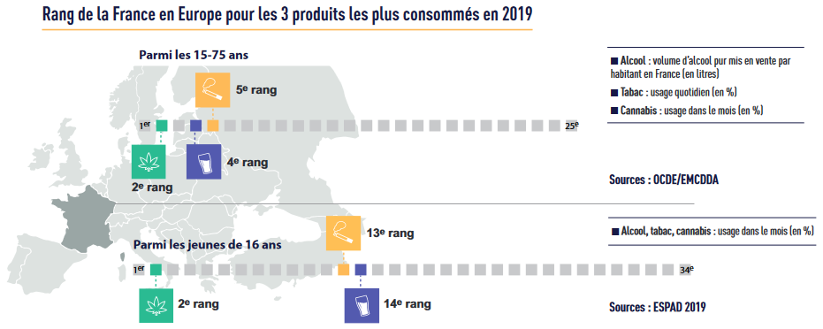
Épidémiologie des addictions (OFDT, 2022)

Slide 12
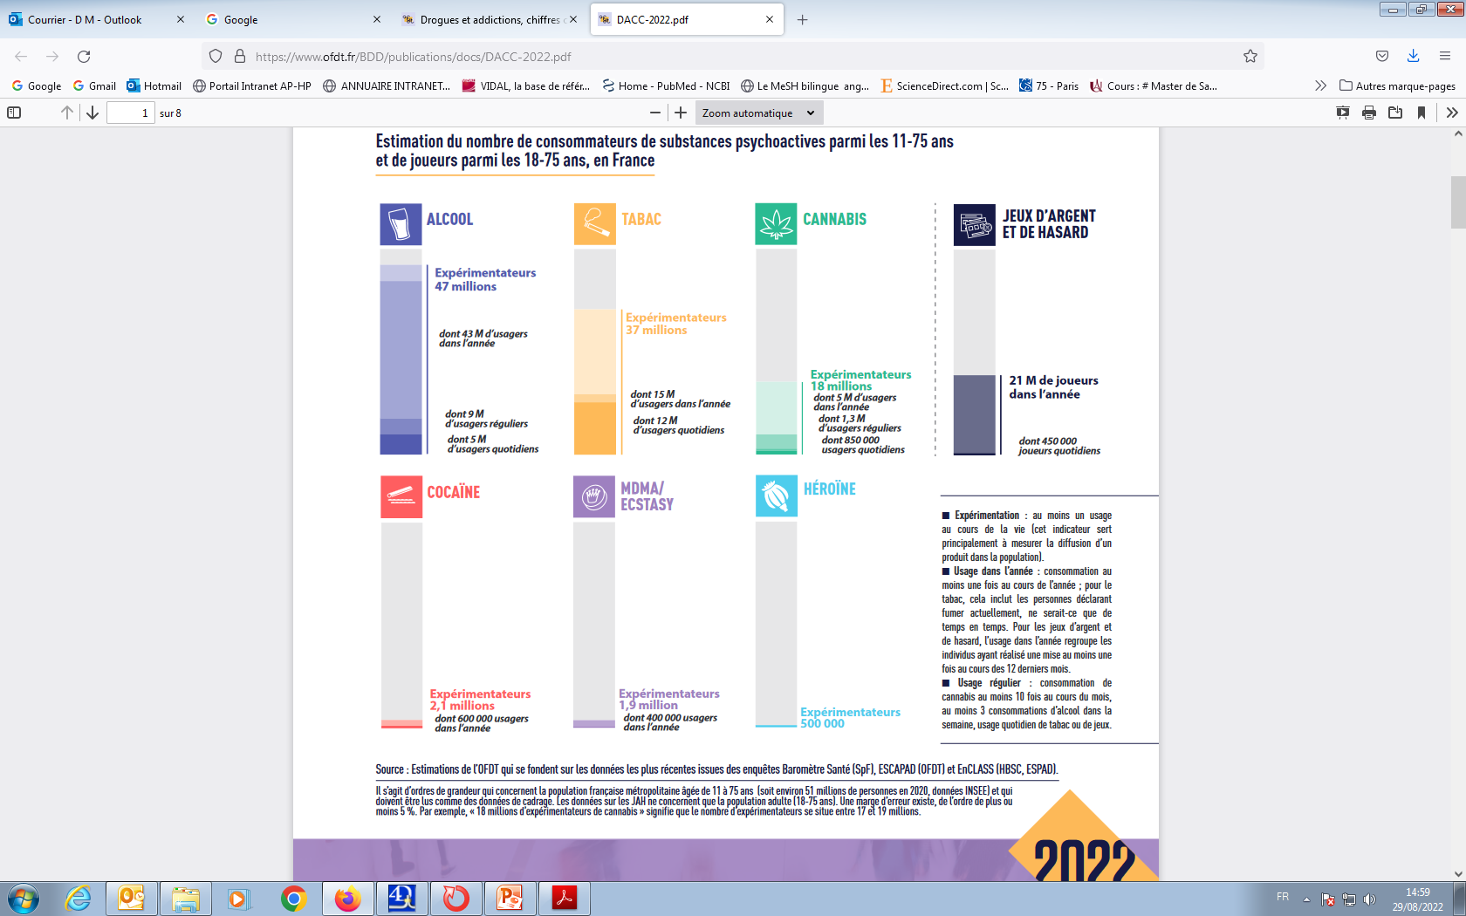
Épidémiologie des addictions (OFDT, 2022)

Slide 13
Épidémiologie des addictions (OFDT, 2022)
Produits licites :
Tabac moins expérimenté que l’alcool
  37 millions vs 47 millions
… Mais nettement plus souvent consommé quotidiennement
  12 millions vs 5 millions
Produits illicites :
Cannabis de très loin prédominant
  18 millions d’expérimentateurs
Cocaïne : deuxième produit le plus consommé, mais bien en-deçà
  10 fois moins de personnes

Slide 14
Épidémiologie des addictions (OFDT, 2019)
Parmi les 18-64 ans, niveaux d’expérimentation très différents selon sexe et âge
Pour tous les produits, hommes plus expérimentateurs que les femmes
Expérimentation de produits illicites plus importante parmi les plus jeunes puis diminue globalement à l’approche de la quarantaine
  Produits illicites quasiment exclusivement consommés par les plus jeunes

Slide 15
Les différents niveaux d’usage
Non usage
Usage simple
Usage nocif
Dépendance
Usage à risque

Slide 16
L’usage à risque / nocif
Consommation répétée induisant des dommages dans les domaines somatiques, psychoaffectifs ou sociaux
  Soit pour le sujet lui-même
  Soit pour son environnement proche
  Ou, à distance, les autres, la société
Caractère pathologique de cette consommation défini à la fois par :
  Répétition de la consommation
  La constatation de dommages induits

Slide 17
La dépendance
Deux formes principales :
La dépendance psychique
  Perte de contrôle de la consommation
  Obsession idéative
  Poursuite de la consommation
La dépendance physique
  Apparition d’un syndrome de sevrage lors de tentative de diminution / arrêt
  Alcool ; Tabac ; Opiacés ; Benzodiazépines

Slide 18
Passage du catégoriel au dimensionnel
Classification DSM 5 (2015)
Abandon du modèle catégoriel et niveaux d’usage
Troubles de l’usage
  Léger
  Modéré
  Sévère
Troubles liés à l’usage de substances

Slide 19
Les critères du trouble de l’usage
1. Incapacité à remplir des obligations majeures
2. Situations dangereuses
3. Utilisation répétée malgré les problèmes sociaux
4. Perte de contrôle (quantité/durée)
5. Désir persistant ou efforts infructueux pour réduire/arrêter
6. Temps passé
7. Abandon des autres activités
8. Utilisation poursuivie malgré la présence manifeste de conséquences nocives
9. Craving ou désir puissant ou compulsif de consommer
10. Tolérance
  Besoin de quantités plus forte pour obtenir le même effet
  Effet diminué pour la même quantité
11. Sevrage
  Syndrome de sevrage caractérisé
  Consommation pour éviter les symptômes de sevrage

Slide 20
Les facteurs de risque
Produit
Environnement
Sujet
Addiction : résultat de la rencontre entre 3 facteurs de risques (Olievenstein)
Différencier expérimentateur / dépendant
(20% des consommateurs)

Slide 21
Les produits
Les produits présentent un potentiel addictogène différent:
Importance du profil chimique et de l’impact cellulaire
Durée et fréquence d’exposition
Quantité et concentration de la substance
Fréquence et importance de consommation / Fréquence et sévérité des dépendances installées
SFA, 2009

Slide 22
L’environnement
Les pratiques de consommations s’inscrivent dans un contexte socialement surdéterminé (« société addictive »)
Statut social du produit : légal / illégal
  Risques légaux et sociaux
  Degré d’exposition différent
Environnement familial
  Consommation familiale
  Fonctionnement familial
Rôle des pairs, groupes sociaux
  L’initiation est liée aux pairs, l’engagement à des facteurs personnels
Facteurs socio-économiques
  Précarité, exclusion, ruptures

Slide 23
Individuels : les facteurs génétiques
Notion d’une vulnérabilité génétique
Mais pas de concordance simple :
Certains allèles ne s’expriment que dans des environnements donnés
Facteurs de vulnérabilité probablement multiples et en interaction
NB : La détection d’un risque n’implique pas forcément sa réalisation!

Slide 24
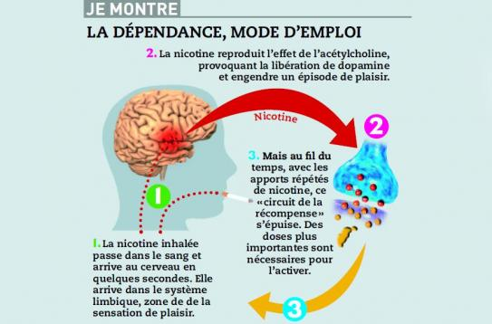
Individuels : les facteurs neurobiologiques
Rôle joué par le circuit de la récompense :
  Sa fonction est de renforcer certains de nos comportements (alimentaires, sexuels…)
  Circuit dopaminergique
  Substances psychoactives stimulent la libération de dopamine : sensation de plaisir
L’histoire du sujet peut influer sur le seuil de stimulation et la sensibilité des circuits dopaminergiques (SFA, 2009)

Slide 25
Individuels : la personnalité
Personnalité : des modèles de compréhension multiples (cognitif, psychodynamique, génétique…)
Désigne ce qu’il y a de relativement permanent et stable dans l’organisation dynamique du fonctionnement psychique (Guelfi, 2013)
Traits de caractère (Lagache) : Manière la plus habituelle qu’une personne a de se comporter vis-à-vis de lui-même, comme vis-à-vis des autres personnes, des situations ou des objets qu’il rencontre
Désigne la structure psychique d’un sujet

Slide 26
Les troubles de la personnalité
Le trouble de la personnalité : implique la question de la norme
  Normalité statistique et normalité fonctionnelle (Schneider, 1923)
Dérèglement de l’organisation de la personnalité susceptible d’entraîner une souffrance singulière
Distinguer trouble de la personnalité et maladie mentale
Mais… Facteurs de risque pour certains troubles mentaux :
  Anxiété
  Dépression
  Addictions…

Slide 27
L’exemple de la personnalité borderline (Dervaux, Laqueille, 2016)
Corrélation forte entre trouble borderline et addiction
  16% des sujets alcoolodépendants présentent un trouble bordeline
  31% des sujets dépendants aux produits illicites
  Fréquence des addictions vie entière chez patients TPB : 45,3%
Conduites addictives compulsives, favorisant des conduites autodestructrices et des situations de crise
Facteurs de vulnérabilité principaux :
  Impulsivité
  Alexithymie (incapacité à lire ses émotions)
  Troubles de l’attachement
  Antécédents de traumatismes
  Anomalies du système opioïde
5,9% en population générale

Slide 28
Troubles psychiatriques et addictions
Les symptômes psychiatriques sont plus fréquents chez les sujets présentant une addiction que dans la population générale (80% vs 20%)
Comorbidités les plus fréquentes : anxiété, dépression
  Dépendance à l’alcool : multiplication par 2,4 du risque de dépression ou d’anxiété
Symptômes psychiatriques isolés sont plus fréquents chez les addicts que les troubles psychiatriques caractérisés
  80% des addicts à l’alcool présentent des symptômes dépressifs avant sevrage (découragement, tristesse, perte de l’élan vital)
Comorbidité addiction alcool et état dépressif : augmentation significative du risque de suicide
Dans 90% des cas, disparition des troubles psychiatriques après un mois de sevrage complet et effectif
Notes:
Cohorte de 283 cas de suicide : 58% d’alcooliques et toxicomanes

Slide 29
Psychopathologie et addiction
Pluralité et interdépendance des facteurs étiopathogéniques impliqués dans l’émergence et le maintien d’une conduite addictive
Des facteurs de vulnérabilité :
  Fragilité des assises narcissiques
  Précarité dans la constitution de la relation d’objet (mode de relation au monde et aux autres le plus significatif)
  Différenciation insuffisante entre le moi et l’objet
Toute perspective de séparation potentiellement dangereuse
  Dépendance à un objet comme idéal d’indépendance vis-à-vis du monde extérieur
Importance des interactions précoces avec l’environnement (principalement maternel et parental)

Slide 30
Facteur déclencheur : le rôle de l’adolescence
Adolescence : moment clé de remaniement des investissements et des modes de relation aux autres et au monde
Transformation de la représentation du corps, intégration des remaniements pubertaires
Deuxième temps du processus de séparation-individuation (processus par lequel le sujet passe de la dépendance à l’autonomie)
Révélateur des fragilités antérieures
  Conflit majeur entre revendication d’autonomie et besoin vital des figures d’attachement (antagonisme narcissico-objectal)
Rencontre initiatique avec l’objet d’addiction comme tentative de solution à ce conflit insoluble
Contre-investissement d’une réalité interne défaillante par un surinvestissement sensitif

Slide 31
Approches thérapeutiques de l’addiction: les stratégies médicamenteuses
Alcool :
  Traitements de sevrage (sevrage court, BZD + vitaminothérapie)
  Traitements de prévention de la rechute (addictolytiques)
Opiacés :
  TSO : traitements de substitution aux opiacés (Méthadone, buprénorphine)
  Les TSO ne sont pas des traitements de sevrage
Tabac :
  Substituts nicotiniques
    Formes orales (gommes…)
    Formes cutanées (Patchs)
  Attention : Cigarette électronique n’est pas un dispositif médical

Slide 32
Approches thérapeutiques de l’addiction: les stratégies psychothérapeutiques
Les approches motivationnelles
  Approche thérapeutique brève
  Centrée sur la mise en place du changement et l’étude des résistances à celui-ci
  Travail de résolution de l’ambivalence
Les psychothérapies comportementales et cognitives
  Apprentissages de nouveaux comportements
  Identification de pensées dysfonctionnelles
  Apprentissage de stratégies d’évitement du produit
Les approches psychodynamiques
  Approche thérapeutique à plus long terme
  Prise en compte des conflits et des dynamiques sous-jacentes à l’installation de l’addiction
  Conception de l’addiction comme solution organisant une économie psychique propre

Slide 33
La question de l’efficacité
Quel critère permet de rendre compte de l’efficacité d’une psychothérapie?
  Pertinence du critère d’abstinence?
Cependant, différents travaux ont montré l’équivalence des différentes techniques dans l’addiction à l’alcool (Projet MATCH) :
  Approche basée sur le modèle des AA
  TCC
  Thérapie motivationnelle
Les patients avec une moindre sévérité psychiatrique répondait mieux au modèle en 12 étapes qu’à la TCC
En dehors, peu de différences entre les approches
Importance de la question de l’alliance thérapeutique

Slide 34
Approche thérapeutique de l’addiction: les dispositifs groupaux
Dispositifs thérapeutiques prédominant dans toutes les structures de soins
  Aux Etats-Unis, près de 90% des structures de soins ont recours à des dispositifs groupaux
Grande hétérogénéité dans leur mode de fonctionnement, leur cadre, les références théoriques
Impact thérapeutique équivalent à la thérapie individuelle
Association individuel + groupe : résultats supérieurs au seul traitement individuel
Facteurs groupaux essentiels :
  Soutien entre pairs
  Réduction de la honte
  Espoir donné par les succès des autres
  Retour correctif des membres du groupe
  Dépassement du déni

Slide 35
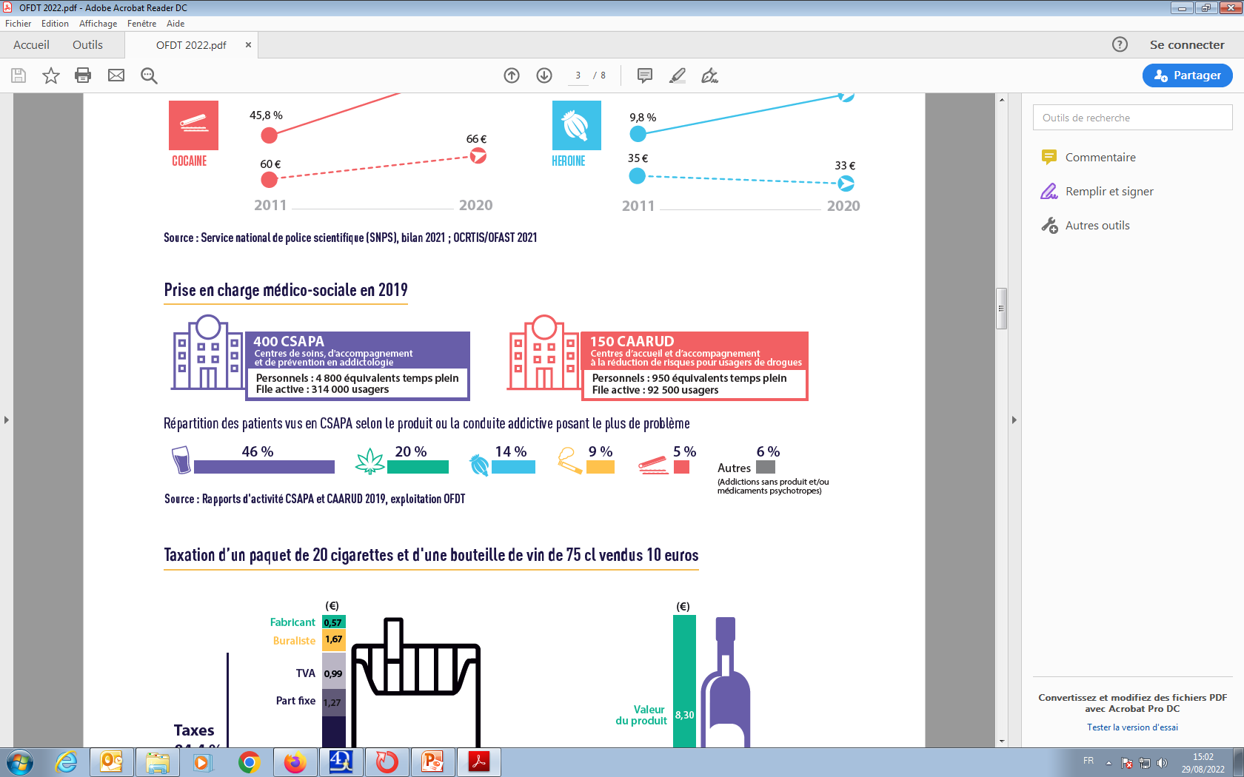
Les structures de soins
ELSA : Equipes de liaison et de soins en addictologie (hospitalier)
CSAPA : Centres de soins, d’accompagnement et de prévention en addictologie
CAARUD : Centre d’accueil et d’accompagnement à la réduction des risques pour les usagers de drogues

Slide 36
La réduction des risques
Un processus historique
  Un processus engagé dès le début du XXè siècle : commission Rolleston (1926, Grande-Bretagne)
  Diminution spontanée des consommations avec le temps
Un conflit ancré
  De l’éradication au « vivre avec »
  Entre histoire de prohibition et enjeux de santé publique
Une dimension politique
  UE : adoption d’une politique commune mentionnant explicitement la réduction des risques en 2001
  ONU : opposition aux politiques de RDR jusqu’en 2009 (« complicité avec la drogue »)

Slide 37
La réduction des risques (2)
La loi de 1970
  Depuis 1916, seule l’utilisation de drogues en société est pénalisée
  « L’usage illicite de stupéfiants est punissable d’un emprisonnement de deux mois à un an et d’une amende de 500 à 15000 francs »
Apparition de l’injonction Thérapeutique
  Tout usager devient un délinquant en puissance (usage entre maladie et délit)
  Anonymat et gratuité des soins (dispositifs de sevrage)
Des évolutions mais un cadre inchangé
  1972 : interdiction de se procurer des seringues de façon anonyme en pharmacie
  1978 : commission Pelletier (première critique de l’arsenal répressif)
  1982 : Création de la MILDT

Slide 38
La réduction des risques (3)
L’épidémie de SIDA : une évolution du regard
  1980’s : Apparition et développement rapide de l’épidémie parmi les toxicomanes
  1984 : Naissance « Aides » : passage du « faire pour » au « faire avec »
  1986 : « Une seringue ça ne se prête pas »
  1987 : première mesure de RDR : vente libre de seringues en pharmacie
De l’irresponsable à l’empowerment
  Partage de seringues : de 48% à 13% en 1996
Le rôle de l’expertise profane

Slide 39
La réduction des risques (4)
Prise en compte de l’usager et de ses conditions d’existence
  Naissance d’une palette d’interventions allant de la consommation à moindre risque au sevrage complet, en passant par la diminution de consommation
Réduction des risques :
  « Les stratégies de réduction des risques peuvent être définies comme toutes les actions individuelles et collectives, médicales, sociales, visant à minimiser les effets négatifs liés à la consommation des drogues dans les conditions juridiques et culturelles actuelles. » (Annie Mino, 1994)
  « La réduction des risques ne s’oppose pas à l’option sevrage + psychothérapie, mais à son statut d’option unique et imposée. » (Roustide, Chappard, 2012)

Slide 40
En guise de conclusion
Addictologie : champ relativement nouveau dans le domaine médical
Addictions : problème majeur de santé publique
  Consommation de substances psychoactives responsables de 100000 décès évitables par accidents et maladies
Une pathologie complexe, à l’intersection de différents champs de savoirs et de multiples spécialités
Des stratégies de prise en charge diverses (individuelles, groupales) et hétéroclites (RDRD)
Mais un domaine déjà en difficulté (financements, manque de personnels…)

